Slide 1

API Restful - autenticação
Api criada para autenticação de usuários
Breno Gonzaga / Renato Lima

Slide 2
Curiosidade: Uma curiosidade interessante sobre APIs RESTful está relacionada à sua arquitetura inspirada no modelo de Fielding, que é o principal arquiteto por trás do desenvolvimento do protocolo HTTP e dos padrões REST.
O que é uma API RESTful?
Uma API RESTful (Representational State Transfer) é um estilo arquitetural para o design de serviços web que utiliza princípios específicos para criar interfaces simples e eficientes.
Possui:
Recursos Identificáveis
Operações CRUD
Representação de Recursos
Stateless (Sem Estado)
HATEOAS (Hypermedia as the Engine of Application State
Outros

Slide 3
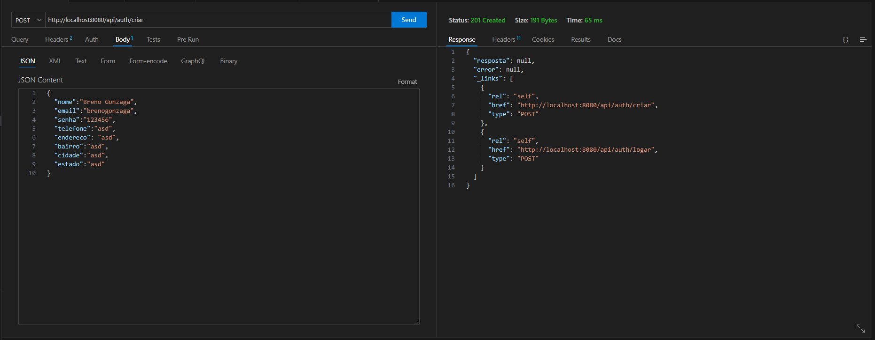
Criação de conta e modelo de resposta
Lado esquerdo endpoint e corpo da requisição – criação do usuário.
Lado direito resposta no modelo de API RESTfull completa.

Slide 4
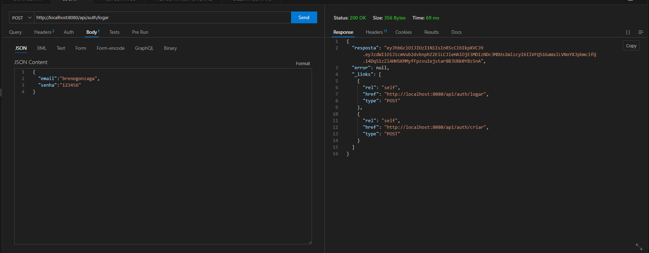
Login de usuário e modelo de resposta
Lado esquerdo endpoint e corpo da requisição - login de usuário.
Lado direito resposta no modelo de API RESTfull completa.

Slide 5
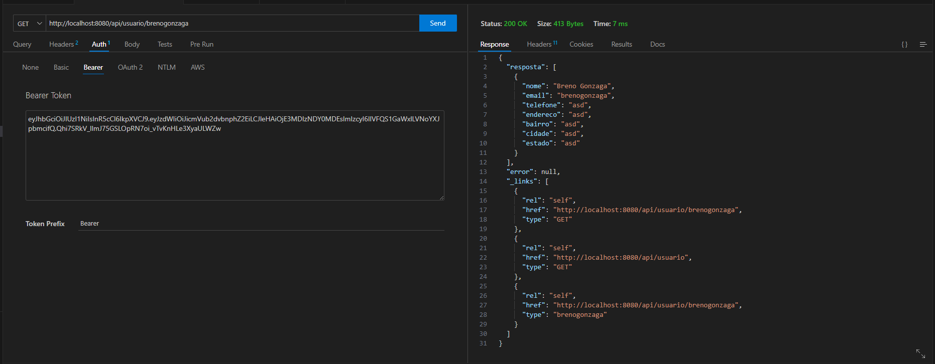
VISUALIZAR SEU USUÀRIO e modelo de resposta
Lado esquerdo endpoint e corpo da requisição – visualizar dados do seu usuário.
Lado direito resposta no modelo de API RESTfull completa.

Slide 6
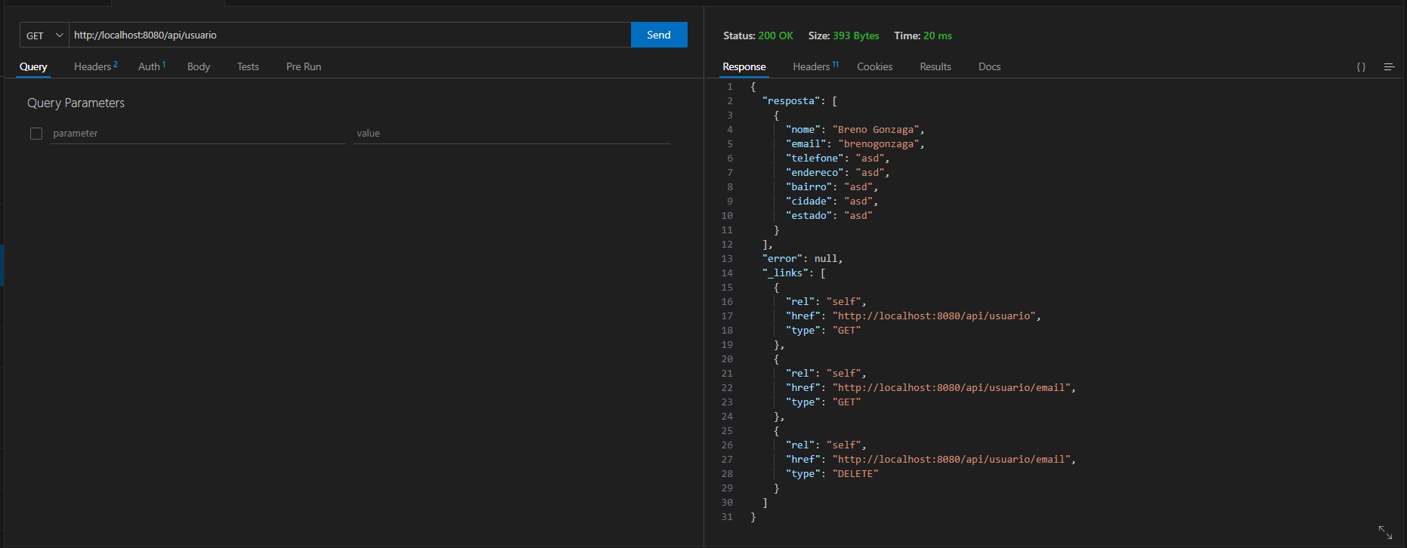
Visualização de todos os usuários e modelo de resposta
Lado esquerdo endpoint e corpo da requisição – visualização dos usuários.
Lado direito resposta no modelo de API RESTfull completa.

Slide 7
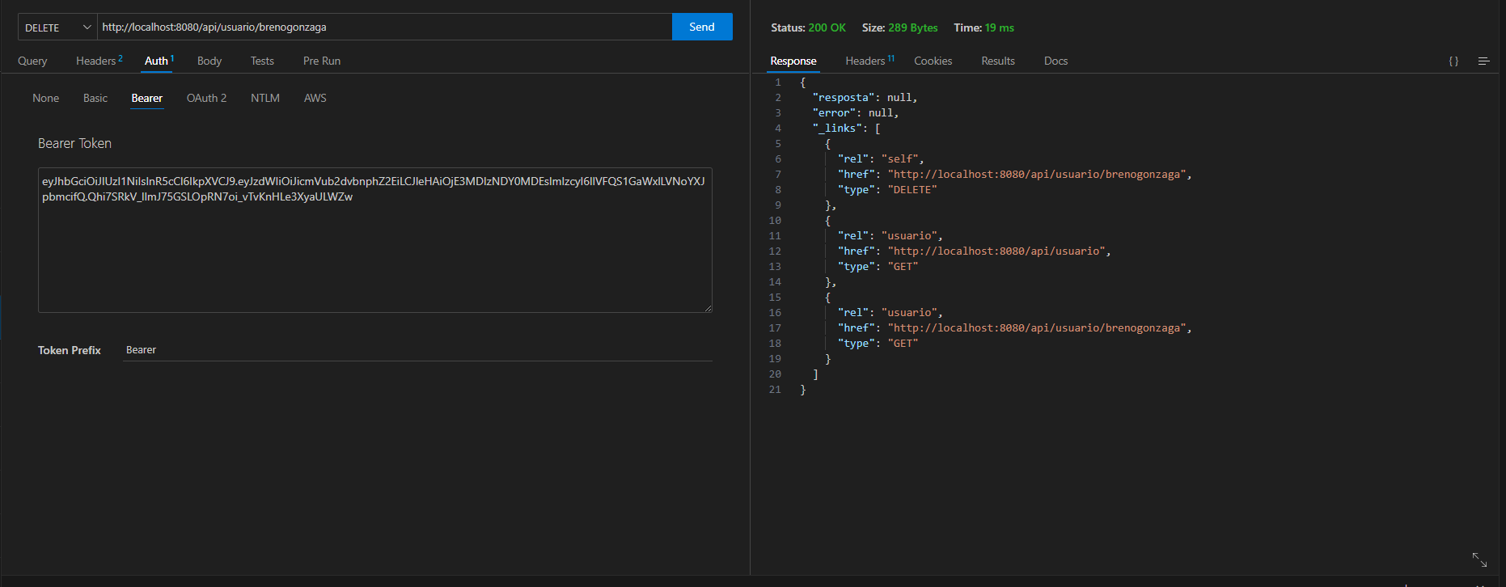
Deleção do seu usuário e modelo de resposta
Lado esquerdo endpoint e corpo da requisição – deletar seu usuário.
Lado direito resposta no modelo de API RESTfull completa.

Slide 8

Obrigado
BRENO GONZAGA
RENATO LIMA

